Slide 1
Administração de Sistemas Livres
Profª. Lais Farias Alves
Aula 1 - Introdução

Slide 2

O Que Vamos Trabalhar?
Trabalharemos com Sistemas Livres e hoje veremos:
  História;
  O que é Software Livre?
  Filosofia do Software Livre;
  Software Livre x Software Proprietário;
  Software Livre e suas Licenças;
  O que é um Sistema Operacional?
  O que é GNU/Linux?
  Kernel;

Slide 3
Movimento Software Livre
O movimento Software Livre é um projeto iniciado por Richard Stallman em 1984, com o propósito de criar um sistema operacional totalmente livre, ao qual as pessoas teriam livre acesso para usar, estudar, modificar e redistribuir, tanto o programa quanto seu código fonte; desde que, nessa redistribuição, se assegure esses mesmos direitos.

Slide 4
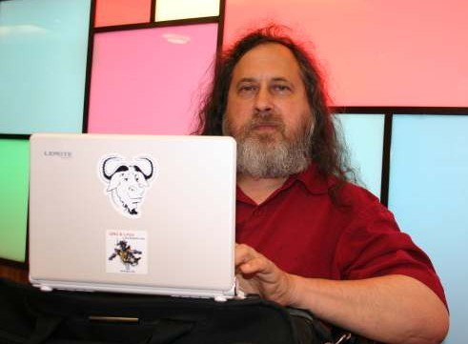
Richard Stallman

Slide 5

História
Início;
Surgimento do Software Registro e Berço do Software Livre;
O Nascimento do Movimento do Software Livre;
Linux.

Slide 6

O que é Software Livre?
Devemos entender aquele software que respeita a liberdade e senso de comunidade dos usuários.
Um programa é software livre se os usuários possuem as quatro liberdades essenciais.

Slide 7
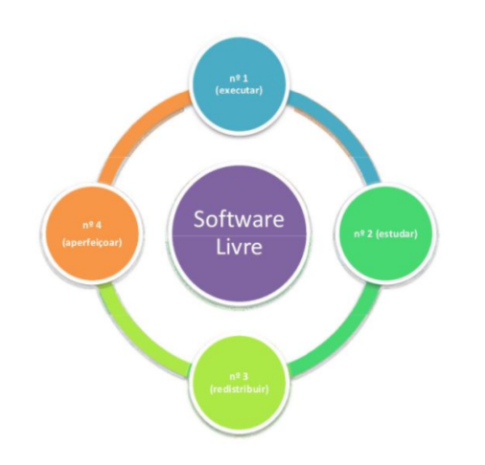
As Quatro Liberdades
Liberdade 0: Executar;
Liberdade 1: Estudar;
Liberdade 2: Redistribuir;
Liberdade 3: Aperfeiçoar.

Slide 8
Software Livre x Software Proprietário
Ao contrário do Software Livre (SL), o proprietário não respeita as liberdades que o SL tem como base.
  Consequências:
    O código-fonte não fica disponível;
    Maior ataque a Vírus;
    A segurança é menor;
    As atualizações demoram de acontecer;
    Falta de liberdade para personalizar e adaptar as necessidades.

Slide 9

Software Livre e Suas Licenças
Licença Pública Geral do GNU;
Licença Pública Menos Geral do GNU;
Licença de Documentação Livre do GNU;

Slide 10
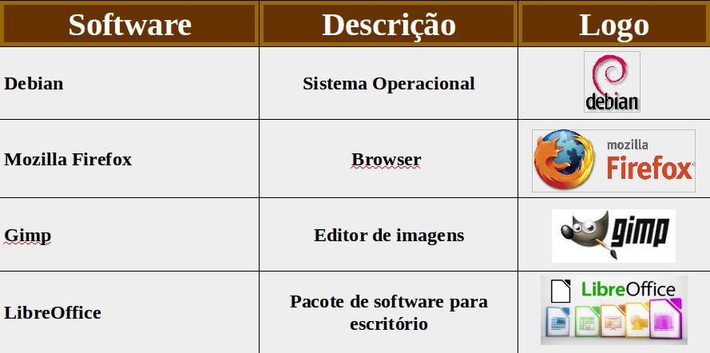
Exemplos de Software Livres

Slide 11
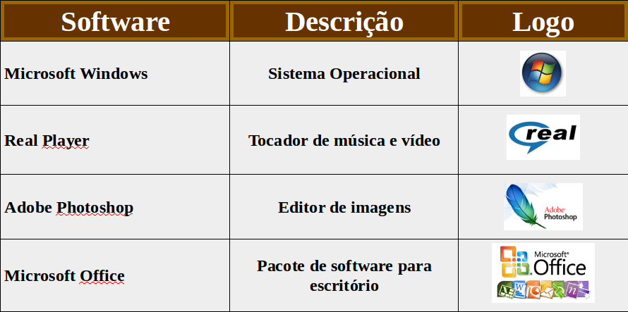
Exemplos de Soft. Proprietários

Slide 12

O que é Sistema Operacional
O Sistema Operacional é uma coleção de programas que:
    Inicializa o hardware do computador;
    Fornece rotinas básicas para controle de dispositivos;
    Fornece gerência, escalonamento e interação de tarefas;
    Mantém a integridade do sistema.

Slide 13
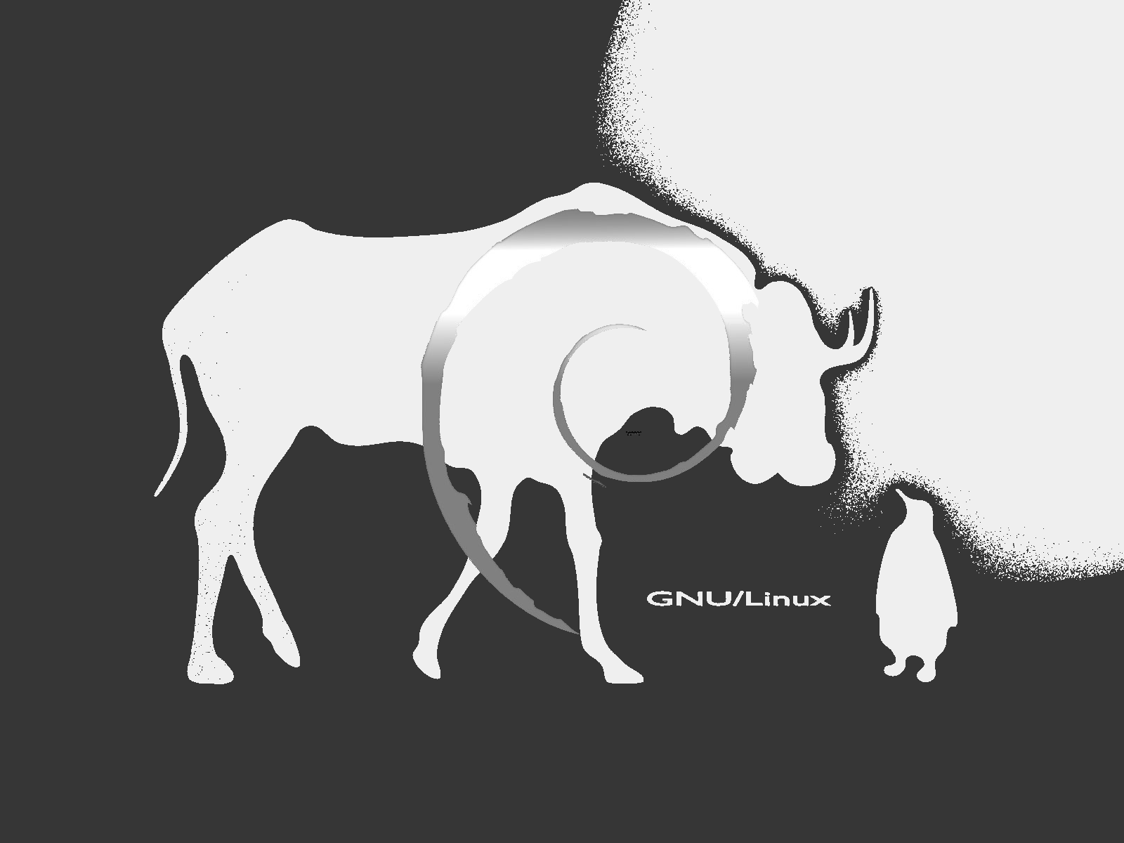
O que é GNU/Linux?
Muitos conhecem e divulgam o sistema operacional do pinguim apenas como Linux, porém o termo correto é GNU/Linux.

Slide 14
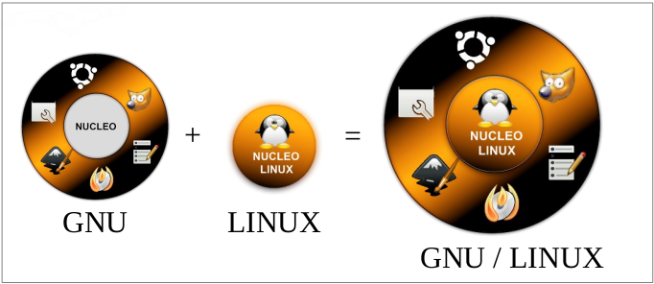
Em palavras simplificadas...
Linux é apenas o kernel do sistema operacional, ele depende de uma série de ferramentas para funcionar, a começar pelo programa usado para compilar seu código-fonte.
Essas ferramentas são providas pelo projeto GNU, criado por Richard Stallman.

Slide 15
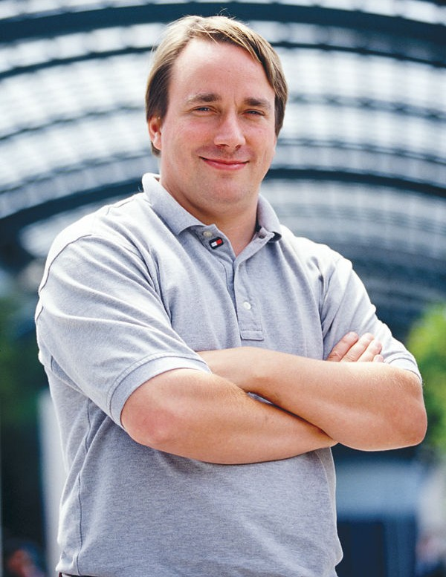
Linus Torvalds
Linus Benedict Torvalds é o criador do Linux, núcleo do sistema operacional GNU/Linux.

Slide 16
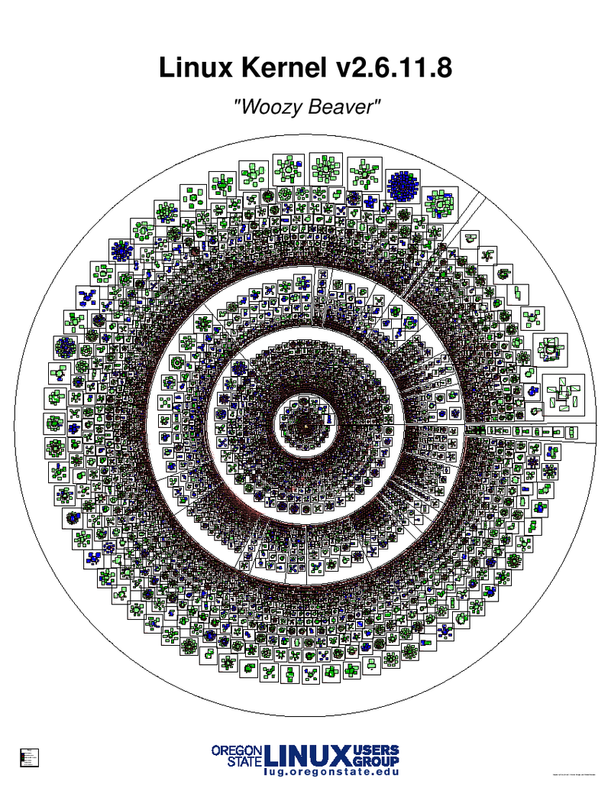
Kernel
O kernel é a parte interna de um sistema operacional, é o software que fornece os serviços básicos para todas as outras partes do sistema, gerencia o hardware e distribui os recursos do sistema, ao passo que, a interface do usuário é a parte mais externa do sistema operacional.

Slide 17

Dúvidas?

Slide 18

Mãos a Obra!!!

Slide 19
Discussão:
      Dividam-se em duplas:
        Cada dupla deve formular e escrever 2 perguntas acerca dos assuntos abordados hoje em aula;
        Depois as perguntas serão trocadas com as outras duplas que irão tentar responder as perguntas formuladas;
        Depois de respondidas, iniciar discussão das respostas em sala.

